Slide 1


2
0
1
9
青年骨干教师汇报
汇报人：戴治敏 汇报日期：2019年06月14日

Slide 2
前
言
时光飞驰，青年骨干教师培训班课程安排内容丰富、结构合理、形式新颖。结合所学所感，下面我将把青干班近期学习的情况向大家作简要汇报。

Slide 3
01
传经送宝的校内培训
02
名师荟萃的合肥培训
目录
03
百里挑一的自学书目
04
学无止境的个人感悟

Slide 4
第一部分
传经送宝的校内培训
PART 01

Slide 5
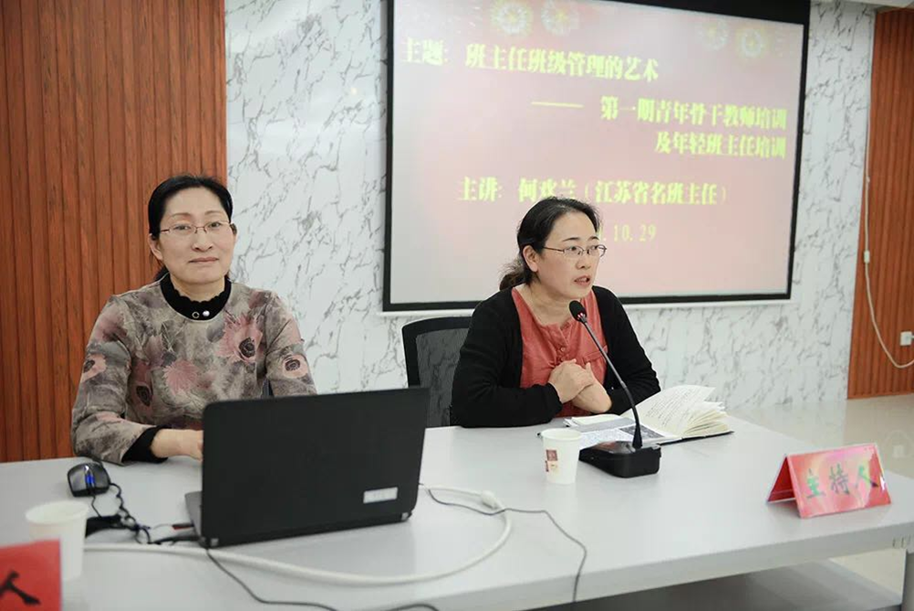
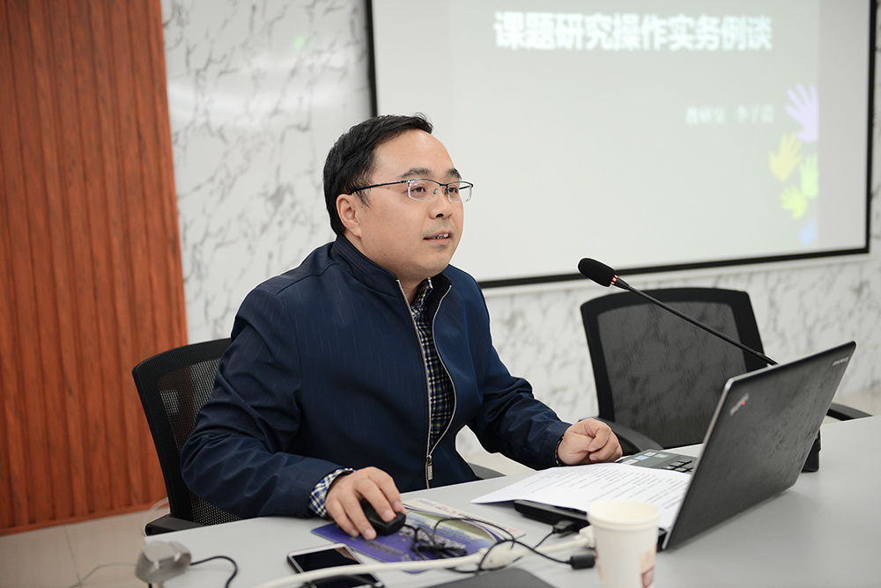
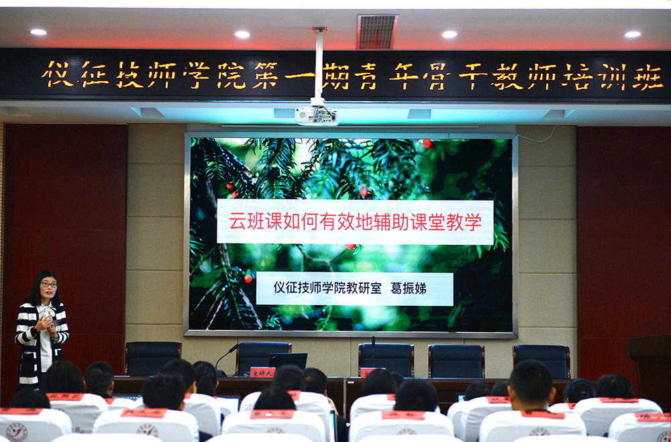
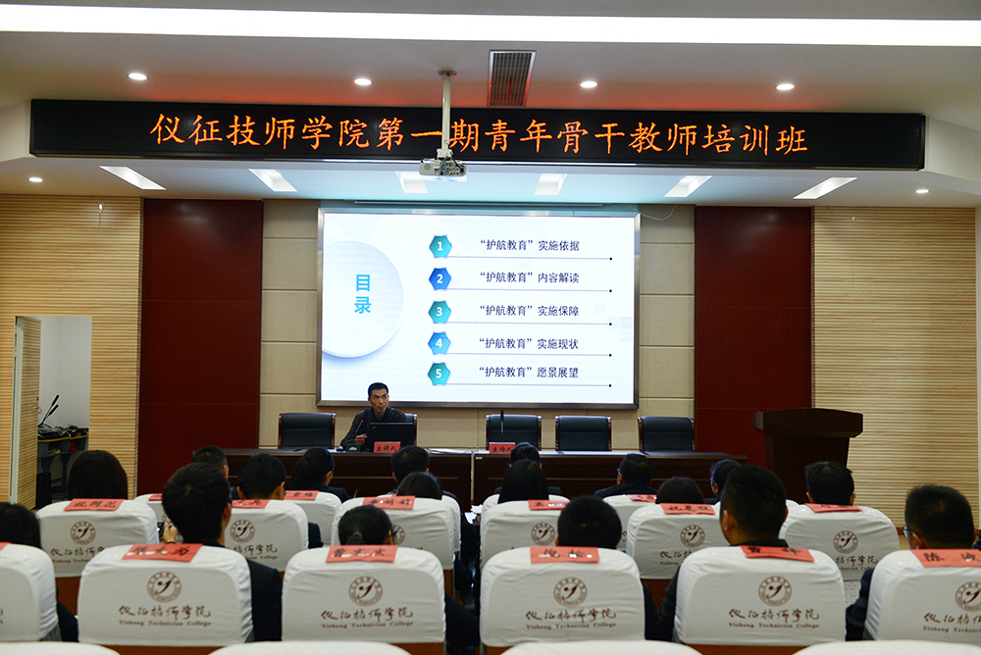
知识新收获，能力新提升
《班主任班级管理的艺术》
《课题研究操作实务例谈》
《云班课深度培训辅助教学》
《护航教育：厚植德育的根和魂》
善于学习善于总结
善于思考善于创新
善于利用资源
教学要与科研相结合
做一个科研型教师
互联网＋教学
混合式教学法
综合素质高
专业技能强

Slide 6
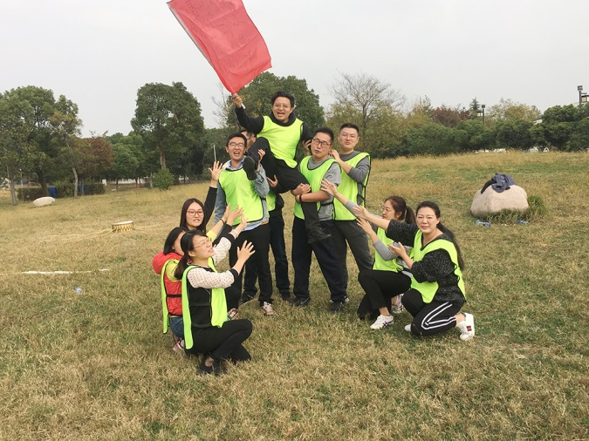
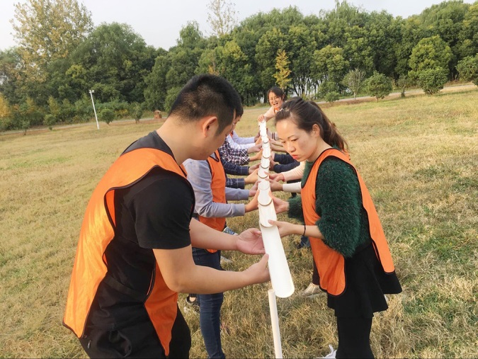
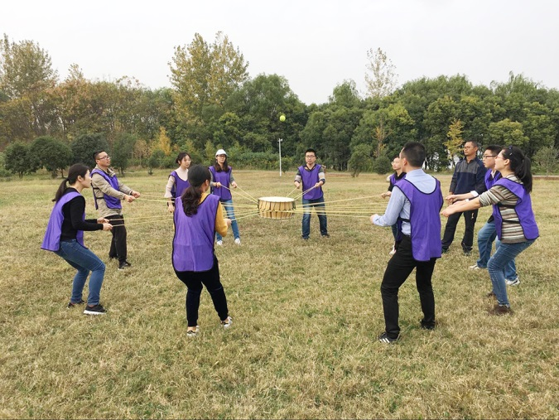

思想再深化，收获新作为
取队名队歌队号
运送乒乓球
同心击鼓
责任
沟通
合作

Slide 7
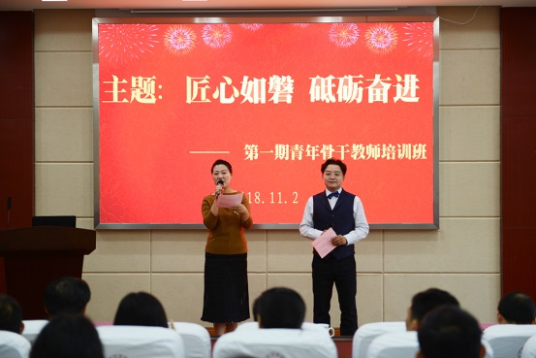
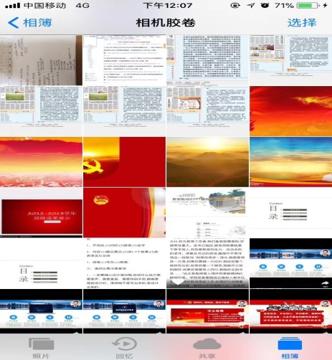
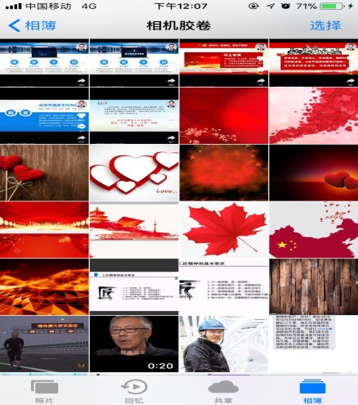
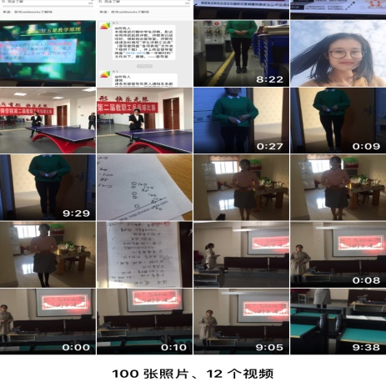
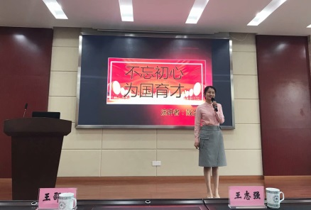
思想再深化，收获新作为
风采展示
正式演讲
选题、图片选择
PPT制作演讲稿准备
试讲练习

Slide 8
第二部分
名师荟萃的合肥培训
PART 02

Slide 9
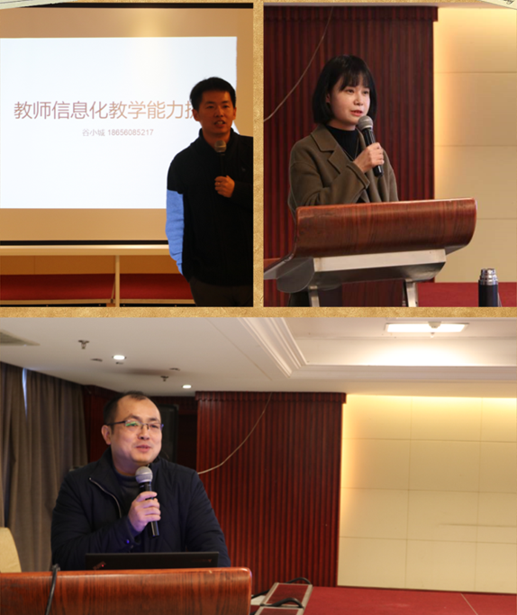
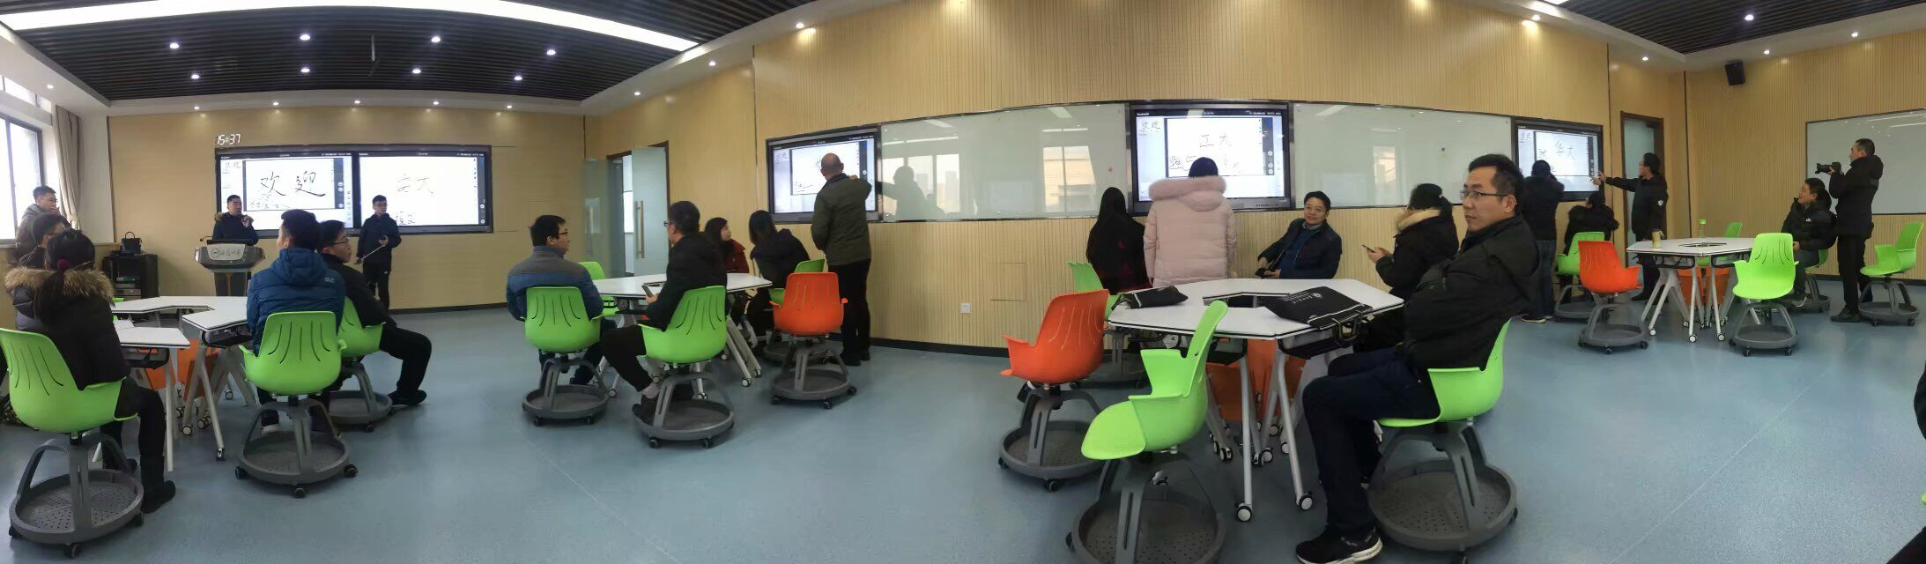
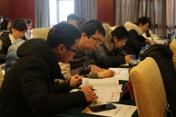
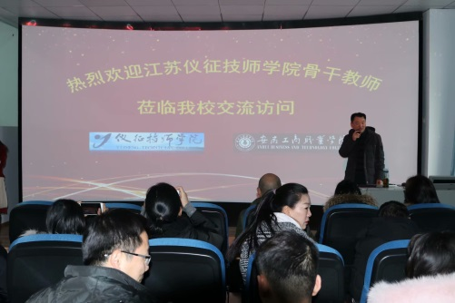
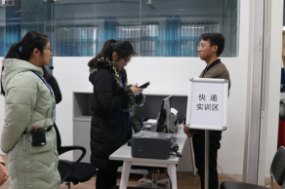
名师荟萃的合肥学习
力争做一个有功力的老师

Slide 10
第三部分
百里挑一的自学书目
PART 03

Slide 11








学无止境的个人感悟

Slide 12



学无止境的个人感悟
●它是一本介绍班主任工作和学生管理的一本书。
●在作者的故事里，我读到了爱心、耐心、细心，良苦用心。

Slide 13
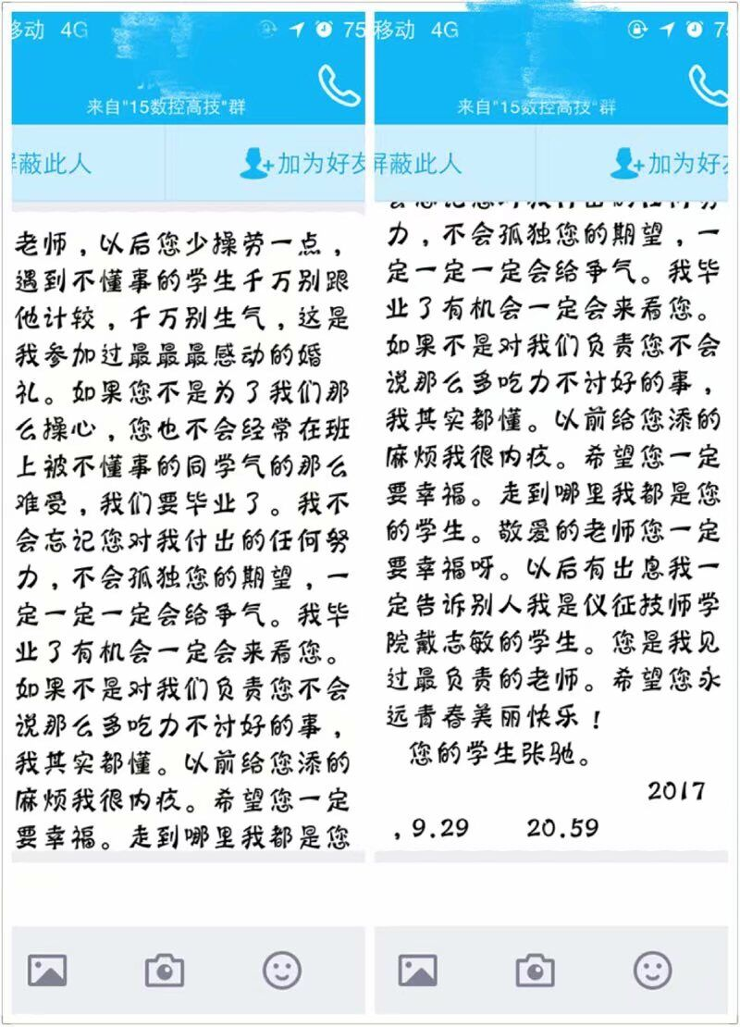
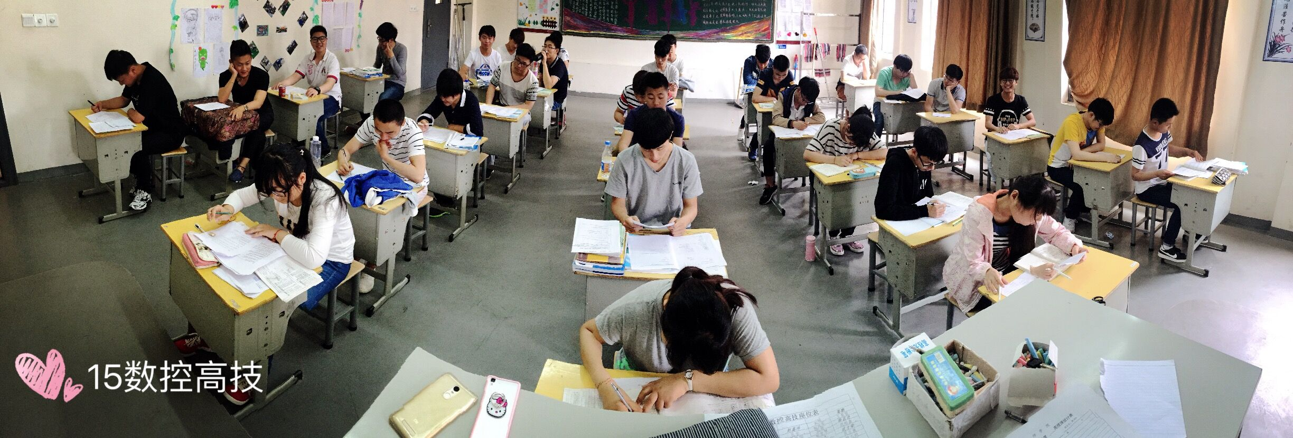
学无止境的个人感悟

Slide 14
第四部分
学无止境的个人感悟
PART 04

Slide 15
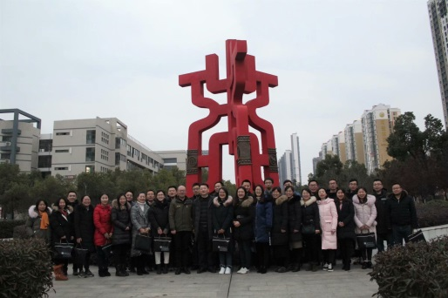
学无止境的个人感悟
1.与时俱进
2.创新思维
有功力的教师
1.相互交流
2.思维碰撞
展望
加油站
1.价值引领
2.知识探究
3.能力建设
4.人格养成
学习培训
和优秀的学习
其乐无穷

Slide 16
致
谢
感谢学院领导给予我们这次提升自我的宝贵机会，感谢学院办公室的精心组织，感谢本期学员的友好相伴。以上是我今天汇报的所有内容，不到之处请各位老师批评指正，谢谢大家！

Slide 17
感
谢
观
看

